Slide 1

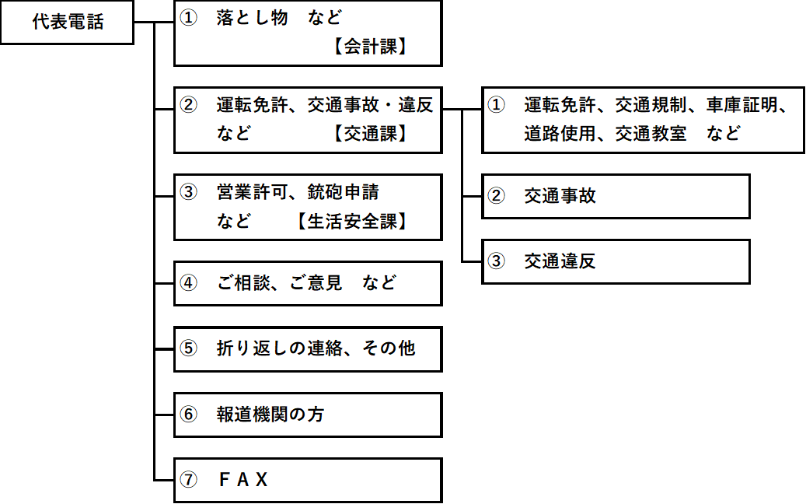

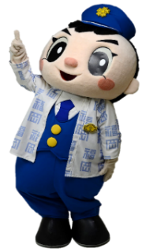
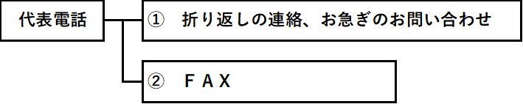
八幡東警察署からのお知らせ
自動音声ガイダンスの変更について
令和７年３月２６日（水）午前９時から
【開庁時間帯】
平日 午前９時００分～午後５時４５分
※案内、転送先は変更となる場合があります。
八幡東警察署代表電話（０９３－６６２－０１１０）の自動音声ガイダンスによる案内を以下のとおり変更します。 県民の皆様のご理解、ご協力をお願いします。
ガイダンスに従い、ご希望の番号を選択してください。
ガイダンスの途中でも番号を選択することができます。
【閉庁時間帯（上記時間帯以外）】 ※当直員が対応します。
自動音声により案内します。
※お急ぎでないお問い合せは…
県警ホームページをご利用いただくか、開庁時間帯にお掛け直しください。

